Slide 1


MÔN: TOÁN
  Bài 6: Luyện tập chung (Tiết 2)
  Giáo viên dạy: Phan Thị Thiệm
  Lớp: 1B

Slide 2
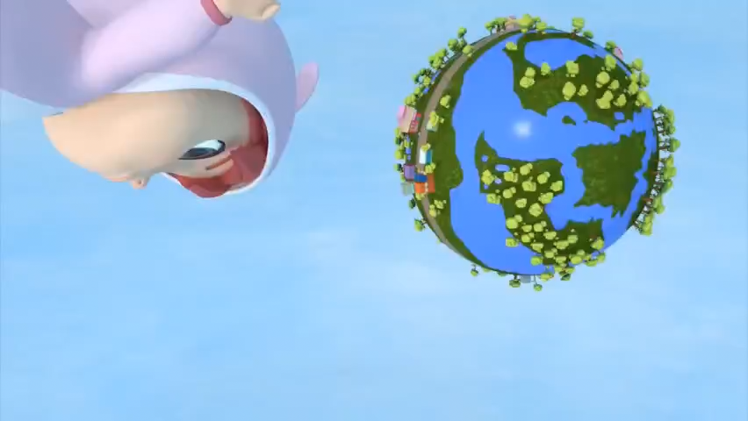

Slide 3
B

Slide 4
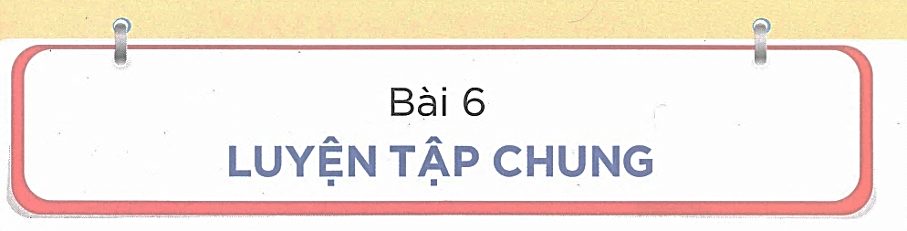

Slide 5
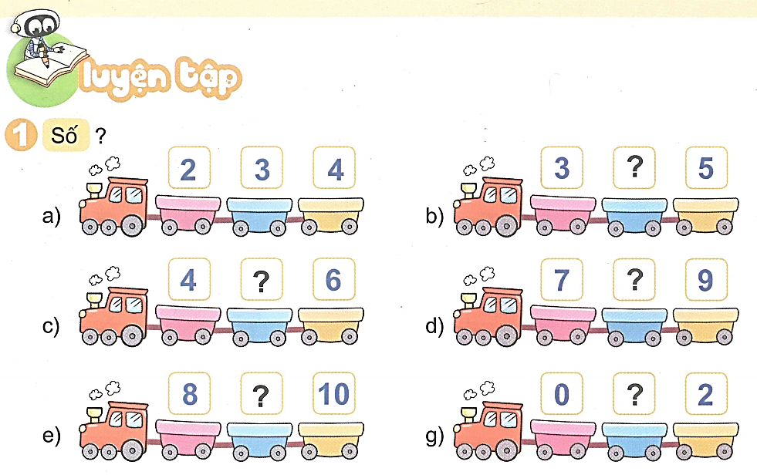

Slide 7

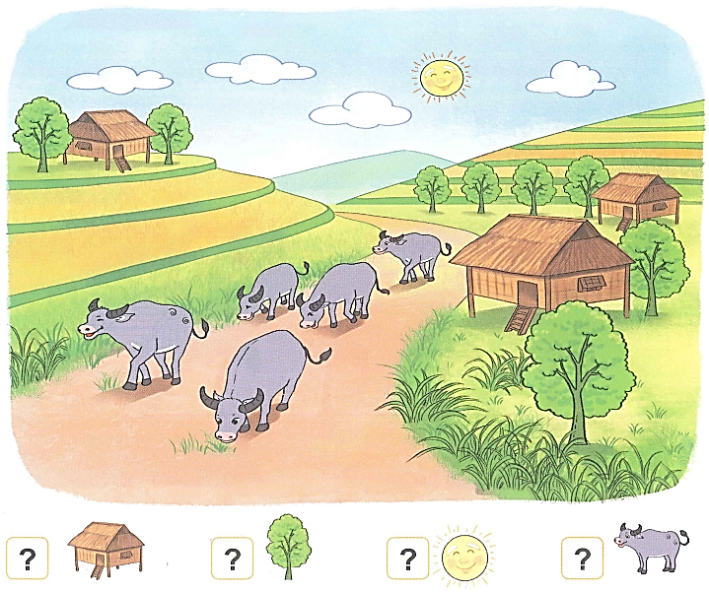
B
3
8
1
5

Slide 9
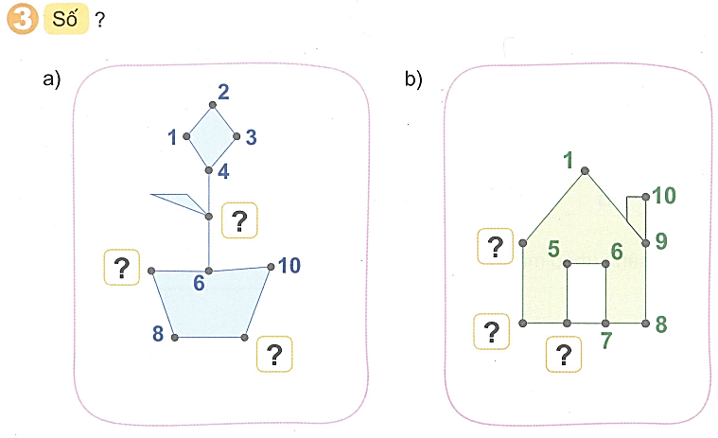

Slide 10
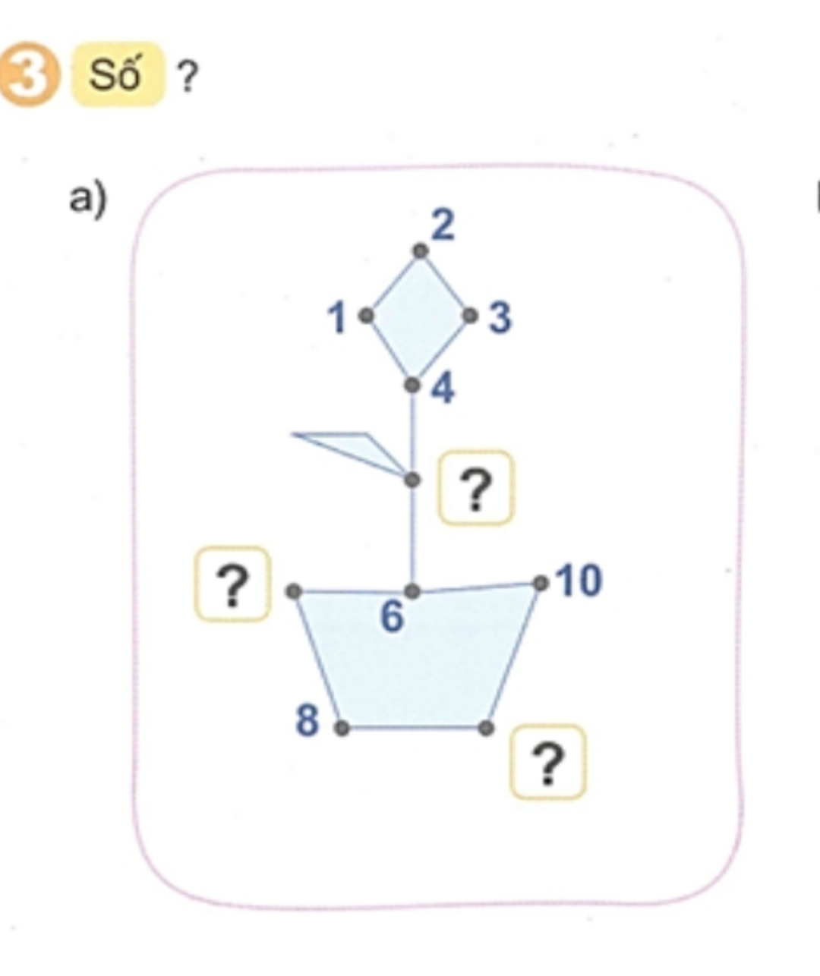
5
7
9

Slide 11
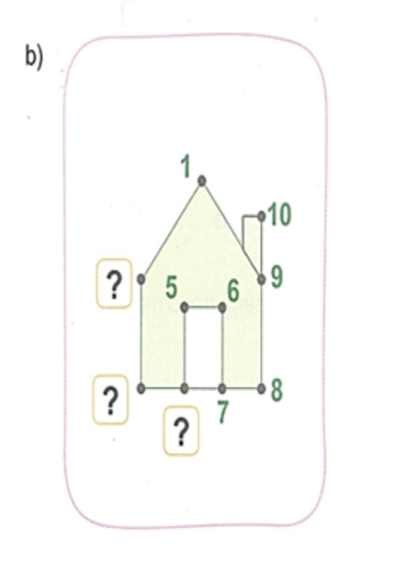
2
3
4

Slide 12
5
2
7
3
9
4

Slide 14
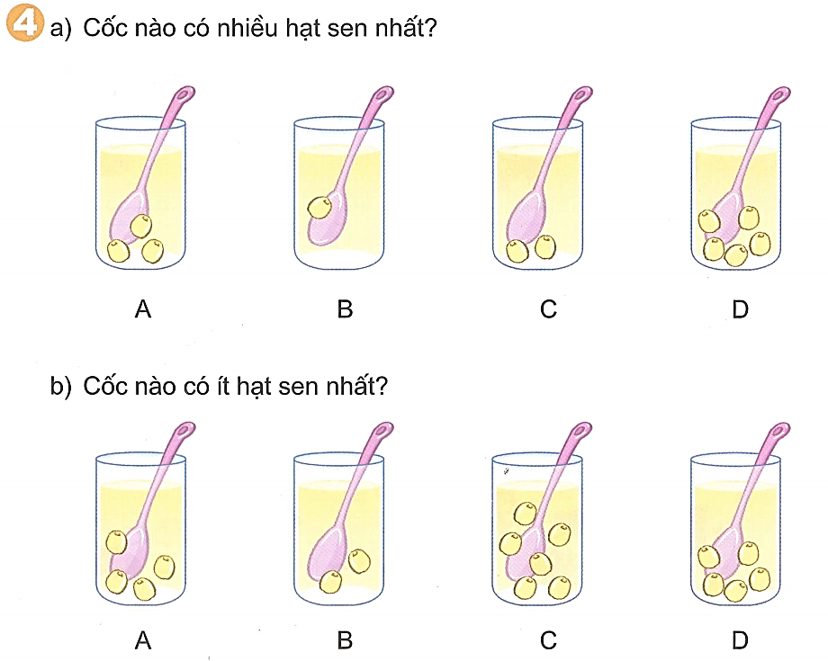

Slide 15
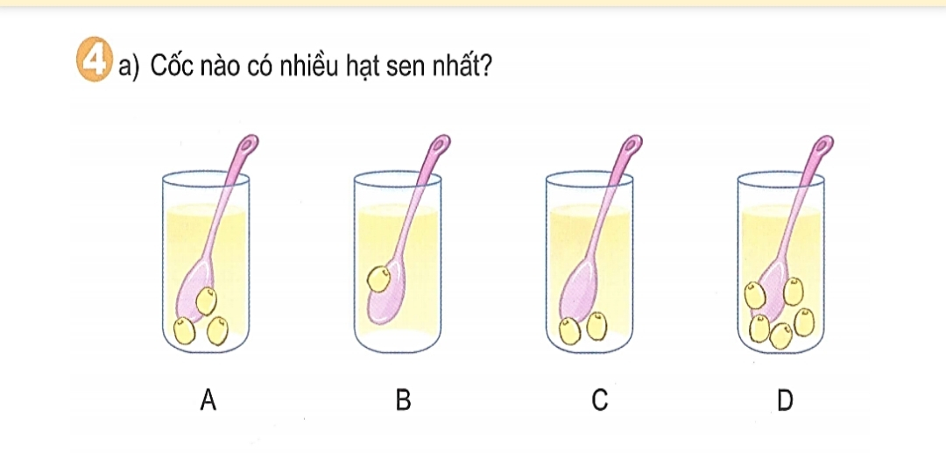

Đ D
1
2
3
5
6
8
9
10
4
7
Hết giờ

Slide 16
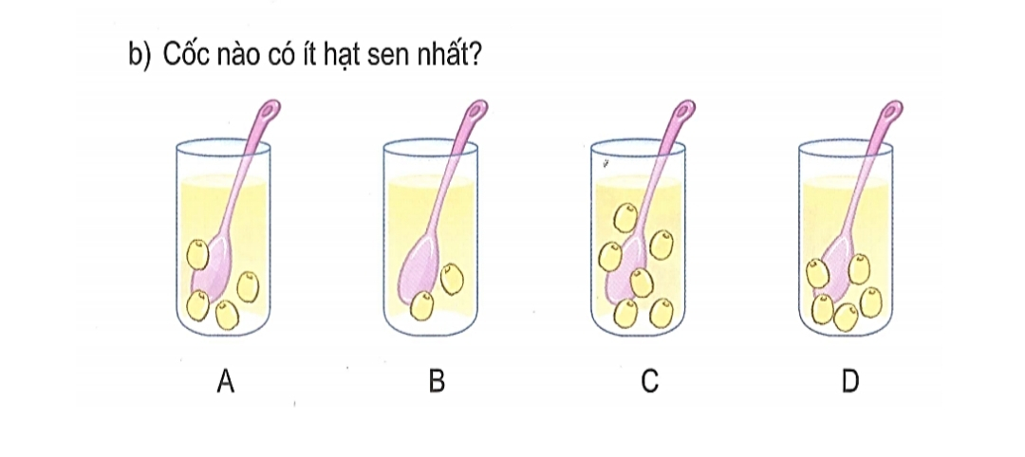
Đ D
1
2
3
5
6
8
9
10
4
7
Hết giờ

Slide 18





Daën doø
Nhận xét tiết học
Xem lại bài...
Chuẩn bị bài...

Slide 19

XIN CHÂN THÀNH CẢM ƠN
QUÝ THẦY CÔ GIÁO VÀ CÁC EM

